Slide 1
2021
TIẾT 27 – BÀI 22
LUYỆN TẬP CHƯƠNG 2
GV: Hoàng Thị Hồng

Slide 2
Ô CHỮ HÓA HỌC
Khởi động
1
K
A
L
I
v
2
H
Ợ
P
K
I
M
v
3
Á
N
H
K
I
M
v
4
C
L
O
v
5
D
Ẻ
O
v
6
G
A
N
G
v
7
O
X
I
H
O
Á
v
KEY
Câu 4: Ô chữ gồm 3 chữ cái: Phi kim tác dụng với kim loại tạo thành muối clorua
Câu 7: Ô chữ gồm 6 chữ cái: Đây là quá trình làm kim loại bị ăn mòn
Câu 6: Ô chữ gồm 4 chữ cái: Hợp kim được luyện trong lò cao bằng cách dùng khí CO khử oxit sắt ở nhiệt độ cao.
Câu 3: Ô chữ gồm 6 chữ cái: Đây là tính chất vật lý của kim loại nhờ tính chất này mà kim loại có thể làm đồ trang sức
Câu 5: Ô chữ gồm 3chữ cái: Đây là tính chất vật lý của nhôm, nhờ tính chất này mà nhôm có thể kéo sợi
Câu 8: KEY
Câu 2: Ô chữ gồm 6 chữ cái: Đây là chất rắn thu được khi làm nguội hỗn hợp kim loại hoặc hỗn hợp kim loại với phi kim
Câu 1: Ô chữ gồm 4 chữ cái: Đây là nguyên tố đứng đầu trong dãy HĐHH kim loại

Slide 3
I. KIẾN THỨC CẦN NHỚ
2021
Tính chất hóa học của kim loại
Tính chất hóa học của nhôm và sắt
Hợp kim của sắt
Ăn mòn kim loại

Slide 4
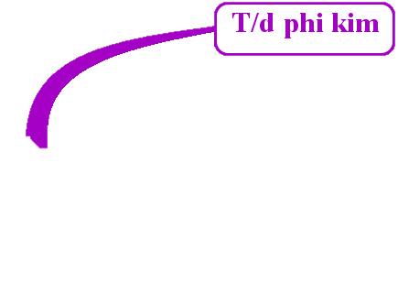
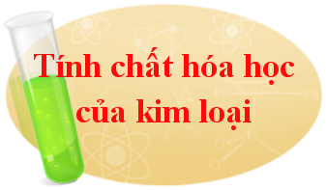
I. KTCN
1. Tính chất hoá học của kim loại:
PK khác

Slide 5
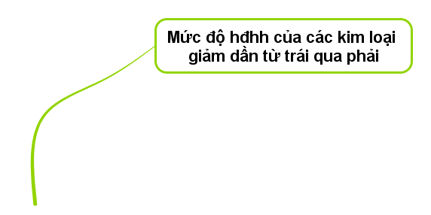
I. KTCN

Slide 6
Hãy chọn câu trả lời đúng:
Câu 1. Kim loại có phản ứng với H₂O ở nhiệt độ thường:
A. Na B. Mg C. Fe D. Cu
Câu 2: Nhóm kim loại đều tác dụng với dung dịch HCl:
A. Cu, Zn
B. Mg, Fe
C. Ag, Na
D. Ag, Cu
Câu 3: Kim loại đẩy được Al ra khỏi dung dịch AlCl₃:
A. Mg B. Al
C. Cu
D. Ag
Câu 4: Dãy kim loại nào có phản ứng với dung dịch CuSO₄:
A. Mg, Zn
B. Ag, Fe
C. Zn, Cu
D. Zn, Ag

Slide 7
I. KTCN
2. Tính chất hóa học của nhôm và sắt
Giống nhau
Khác nhau
- Al, Fe đều có tính chất hóa học của kim loại.
- Đều không phản ứng với HNO₃ đặc, nguội và H₂SO₄ đặc, nguội.
- Al có phản ứng với kiềm.
- Khi tham gia phản ứng tạo hợp chất Al chỉ có hóa trị III, còn sắt tạo hợp chất trong đó Fe có hóa trị (II) hoặc (III).

Slide 8
I. KTCN
3. Hợp kim của sắt: Gang - thép
4. Sự ăn mòn kim loại và bảo vệ kim loại không bị ăn mòn:
(SGK)

Slide 9
Bài 1: Viết PTHH biểu diễn sự chuyển đổi sau:
II. Bài tập
a) Al → Al₂O₃ → AlCl₃ → Al(OH)₃ → Al₂O₃ →Al → AlCl₃
(1)
(2)
(3)
(4)
(5)
(6)
(1) 4Al + 3O₂ $\underset{→}{t^{o}}$ 2Al₂O₃
(2) Al₂O₃ +6HCl → 2AlCl₃ + 3H₂O
(3)AlCl₃+ 3NaOH → Al(OH)₃+ 3NaCl
(4) 2Al(OH)₃ → Al₂O₃ + 3H₂O
(5) 2Al₂O₃ $\underset{→}{đpnc}$ 4Al + 3O₂↑
(6) 2Al + 6HCl → 2AlCl₃ + 3H₂

Slide 10
Bài giải
Cu + 2AgNO₃ → Cu(NO₃)₂ + 2Ag
x 2x x 2x (mol)
Ta có: m_{tăng} = m_{Ag} – m_{Cu}
3,12 = 108.2x – 64x
3,12 = 152x
→ x $≈$0,02 (mol)
$n_{{AgNO}_{3}}=2x=0,04 mol$
$$C_{M{ AgNO}_{3}}=\frac{n}{V}=\frac{0,04}{0,05}=0,8 \left(M\right)$$
II. Bài tập
Bài 2: Một lọ đựng 50ml bạc nitrat được cho vào một miếng đồng. Sau phản ứng đem miếng đồng đi cân thấy khối lượng tăng thêm 3,12 gam. Hãy xác định nồng độ mol dung dịch bạc nitrat.

Slide 11
II. Bài tập
Bài giải
Zn + H₂SO₄ → ZnSO₄ + H₂
0,1 mol 0,1 mol
Ta có: $n_{H_{2}}=\frac{2,24}{22,4}=0,1 \left(mol\right)$
m_{Zn} = 0,1 . 65 = 6,5 (g)
m_{Cu} = 10,5 – 6,5 = 4 (g)
Bài 3: Cho 10,5g hỗn hợp 2 kim loại Cu, Zn vào dung dịch H₂SO₄ loãng dư, người ta thu được 2,24 lít khí (đktc).
Viết PTHH
Tính khối lượng chất rắn còn lại sau phản ứng.

Slide 12
II. Bài tập
Bài giải
M + H₂SO₄ → MSO₄ + H₂
0,2 mol 0,2 mol
Ta có: $n_{H_{2}}=\frac{4,48}{22,4}=0,2 \left(mol\right)$
$$M_{M}=\frac{m}{n}=\frac{13}{0,2}=65 \left(g/mol\right)$$
Vậy M là kẽm (Zn)
Bài 4: Hoà tan hoàn toàn 13 gam kim loại M (hóa trị II) bằng dung dịch H₂SO₄ loãng thu được 4,48 lít khí (đkc). Xác định kim loại M?

Slide 13
2021
HƯỚNG DẪN VỀ NHÀ
Ôn lại kiến thức chương 2: Kim loại
Làm bài tập: 5, 6, 7 (SGK/69)
Tìm hiểu tính chất của phi kim

